Slide 1

ÖZGÜVEN
BASAMAKLARI

Slide 2

YUSUF MEDİNELİ
ÖZGÜVEN

Slide 3

Hepimizin kafasını kurcalayan ve yaşamımızı allak bullak eden korkuları var. Sorunumuz ne olursa olsun, sebebi hep aynı. Güvensizlik! Kendimize güvenmiyoruz. Sonuç olarak da hayatımızı çekilmez hale sokuyoruz. Hâlbuki bunun tersini başarmak çok da zor değil. Küçük ipuçlarını dikkate al yeter!

Slide 4

İşe kendini sevmekten başla. Artıların ve eksilerin, güzelliklerin ve kusurlarınla kendini sev. Fiziğini ve kişiliğini sevmediğin birine nasıl güvenebilirsin ki?

Slide 5

Unutma, ancak sen kendini sevdiğin zaman başkaları da seni sevebilir.

Slide 6
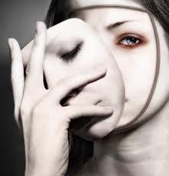
Hem kendine hem de başkalarına karşı dürüst ol. Maskelerini çıkar ve rol yapma.

Slide 7

Başkalarının senin hakkında ne düşündüğünü fazla kafana takma. Önemli olan senin düşüncelerin. Hem zaten herkesi birden mutlu etmen imkansız.

Slide 8
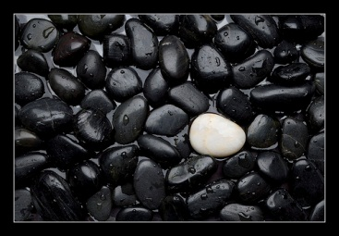
Başkalarının seni görmek istediği gibi bir insan değil, kendi istediğin gibi bir insan ol. Böylece daha mutlu olursun.

Slide 9

Başkalarının mutluluğu kadar kendi mutluluğunu da düşün.

Slide 10

Başarılarının ardından kendini ödüllendir. Küçük bir hediye ya da bir günlük bakım. Tercih senin!

Slide 11

Unutma, sen sensin ve bir tanesin. Özgün ol ve kimseye benzemeye çalışma. Kötü bir orijinal olmak, başarılı bir taklit olmaktan daha iyidir!

Slide 12

Yapılması gerekeni yapacağına ve söylenmesi gerekeni söyleyeceğine inan.

Slide 13
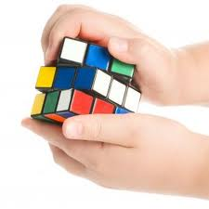
Kendinle yüzleş. Yaptığın hataları kabullen ve çözüm yolları ara.

Slide 14

Eleştirilere açık ol. Arkadaşların seni eleştirdiğinde kızmak yerine, “Acaba söyledikleri doğru mu?’’ diye bir düşün.

Slide 15

Olduğun gibi davran ve hissettiğin gibi yaşa.

Slide 16
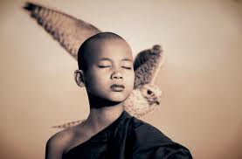
Her zaman içinden gelen sesi dinle, yüreğinin sesine güven.

Slide 17

Goethe’nin şu sözünü aklından çıkarma: “SADECE KENDİNE GÜVEN, O ZAMAN NASIL YAŞAYACAĞINI BİLİRSİN.’’

